Slide 1


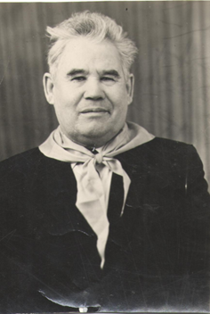
УЧИТЕЛЯ-ВЕТЕРАНЫ
Великой Отечественной войны
«Достоинства и недостатки уходят корнями в школу, и ключи от благополучия находятся у учителей»
Маликов Хусаин Зульфанович
(Учитель физики школы №2)
Маликов Хусаин Зульфанович в 1941-1945 годы воевал на фронте. После возвращения с фронта в 1948 году стал работать учителем физики. Первым на своих уроках стал показывать кинофильмы. В 1955 году школа приобрела узкопленочную звуковую передвижку «Украина». Х.З.Маликов организовал кружок юных киномехаников среди учащихся 8-10 классов. В 1959 году он выступил с докладом «Использование кино на уроке и его влияние на усвоение учебного материала учащимися» на втором республиканском съезде учителей Татарской Республики в г.Казань.

